Slide 1
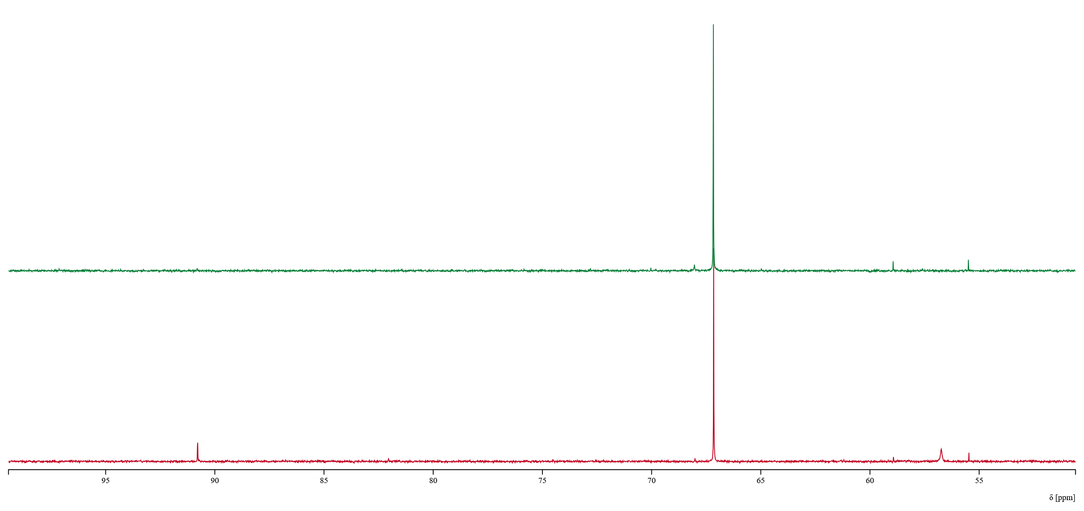
Na₂HPO₄
Na₂CO₃

